Slide 1
Государственное бюджетное профессиональное образовательное учреждение "Южно-Уральский многопрофильный колледж"
22.02.05 Обработка металлов давлением

Slide 2
Обработка металлов давлением
способы обработки металлов давлением
прокатка
волочение
прессование
ковка
штамповка

Slide 3
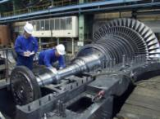
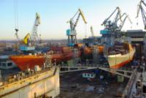
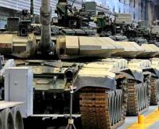
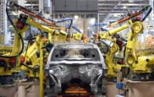
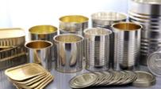
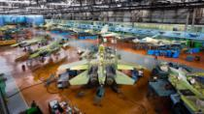
Использование прокатной продукции
Обработка металла давлением
Машино-строение
Корабле-строение
Автомобиле-строение
Самолето-строение
Предметы быта
Военно-промышленный комплекс

Slide 4
22.02.05 Обработка металлов давлением
Квалификация выпускника:
Техник
Готовится к выполнению работ по
планированию и организации работы цеха;
оборудованию, наладке цеха обработки металлов давлением и контролю за его работой;
обработке металлов давлением;
контролю за соблюдением качеством выпускаемой продукции;
обеспечению экологической и промышленной безопасности работы предприятия.

Slide 5
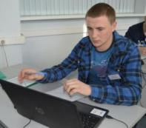
Сроки получения образования и формы обучения по специальности по ФЕДЕРАЛЬНОЙ программе «Профессионалитет»
Срок получения СПО базовой подготовки в очной форме обучения (квалификация – техник):
на базе основного общего образования
(9 классов) – 3 года 5 месяцев.

Slide 6
Необходимы базовые знания по предметам:
Физика
Химия
Черчение
Информа-тика
Математика

Slide 7
Преимущества специальности
высокая заработная плата
разнообразие специализаций в рамках специальности, возможность выбора наиболее подходящей, интересной работы
устойчивый высокий спрос на квалифицированных специалистов

Slide 8
Студенты обучаются в новейших лабораториях, на современном учебном оборудовании

Slide 9
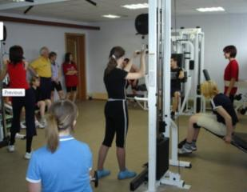
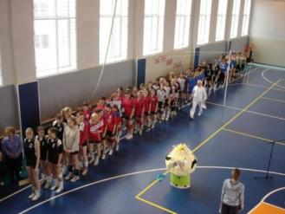
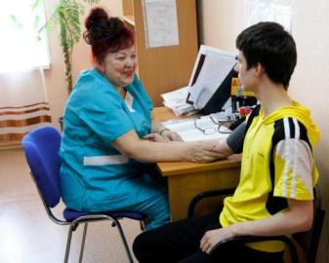
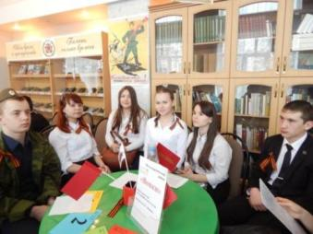
В колледже современные спортивные залы, библиотеки и читальные залы с доступом в сеть Интернет, питание в столовых корпусов

Slide 10
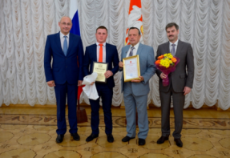
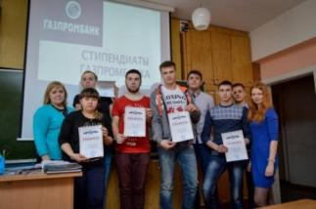
Студенты колледжа могут получать стипендии
стипендии
государственные академические
государственные социальные
Именные за отличную учебу и вклад в общественную деятельность
Правительства РФ

Slide 11
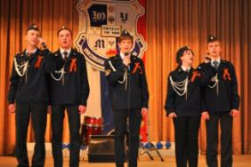
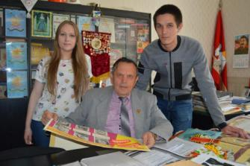
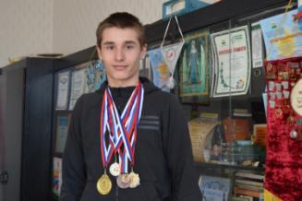
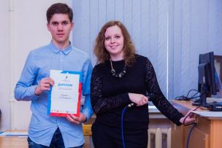
Студенты участвуют в городских, областных и региональных, всероссийских олимпиадах, конкурсах, конференциях, соревнованиях

Slide 12
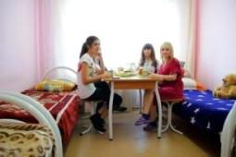
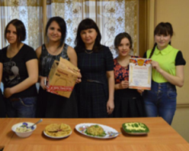
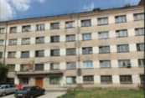
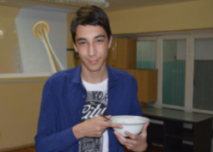
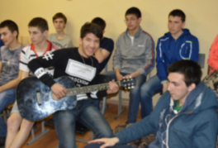
Иногородним студентам предоставляются места в общежитиИ
 | Краснооктябрьская, 26

Slide 13
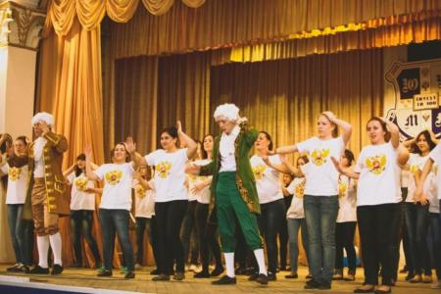
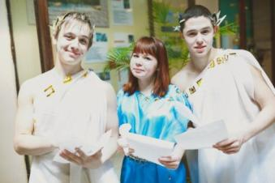
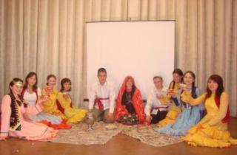
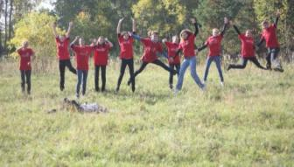
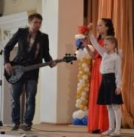
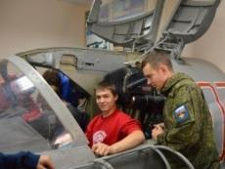
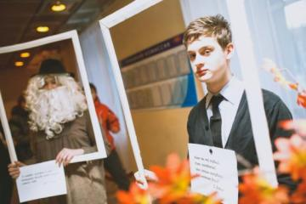
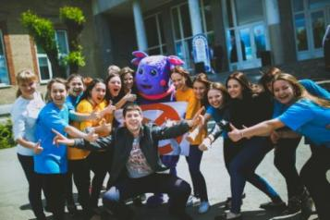
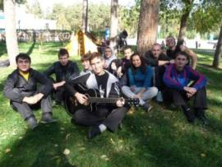
У студентов колледжа самая яркая, интересная жизнь

